Slide 1

Привітання

Slide 2
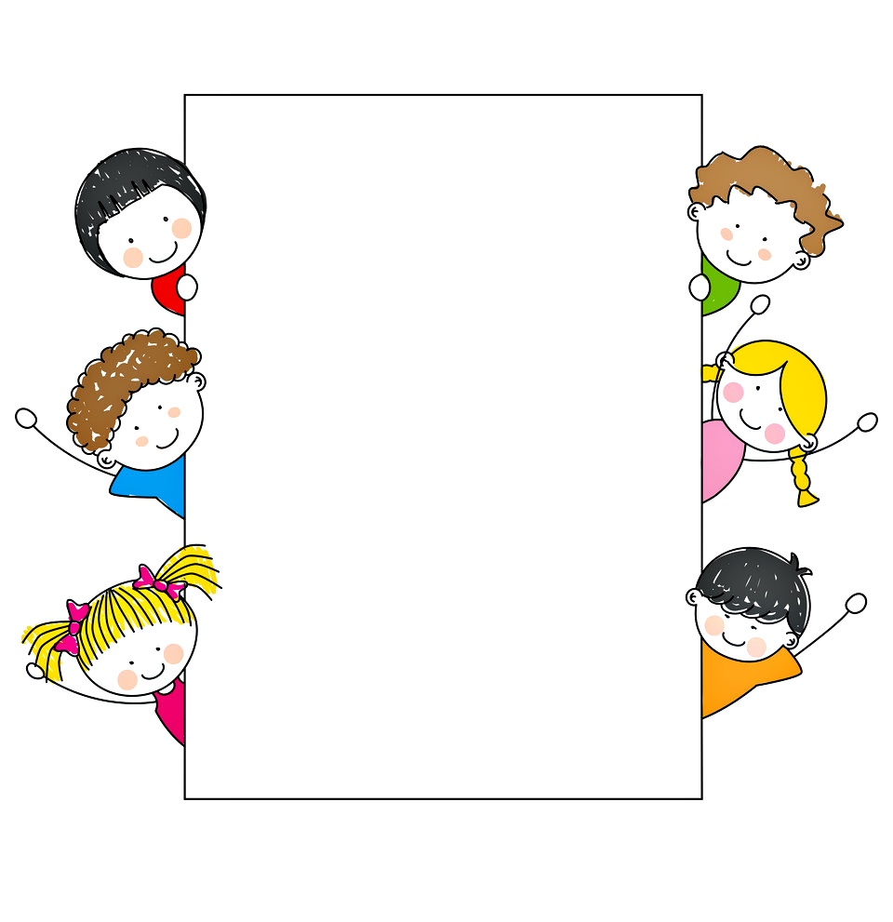
Радість, горе, здивування,
Смуток, спокій, хвилювання –
Це емоції, мій друже
І вони важливі дуже.
Як корисні позитивні:
Сміх і радість, спокій теж!
Злість і смуток – негативні.
За емоціями стеж!
Швидко негативний настрій
Зіпсує здоров’я, знай.
Не сумуй, жартуй, всміхайся,
Завжди добрий настрій май!

Slide 3

Вправа “Мій настрій”

Slide 4
“Мій настрій – вчуся керувати емоціями”

Slide 5

Словничок
Почуття — це те, що відчуває людина в різних ситуаціях. Це переживання , які викликають певні емоції.
Емоції – це реакція людини на те, що відбувається з нею і навколо неї.
Настрій – найтриваліший емоційний стан людини.
Міміка — це рухи м’язів обличчя, що виражають почуття і психічний стан людини.

Slide 6
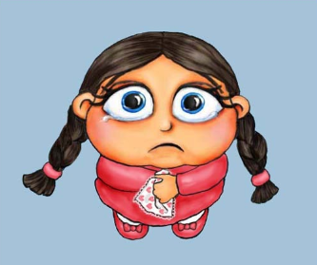
Гра – тренінг ,, Чарівна лікарня ”
- Вам сьогодні
не щастить.
Настрій поганий.
Що робити?

Slide 7
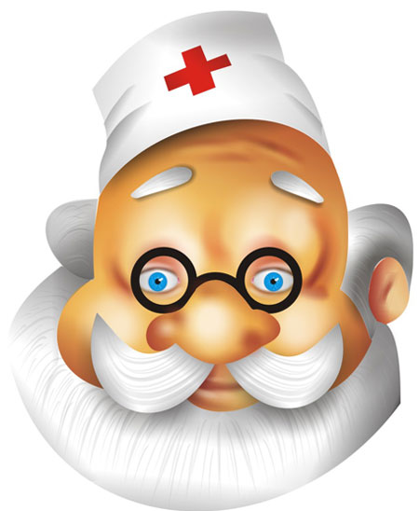
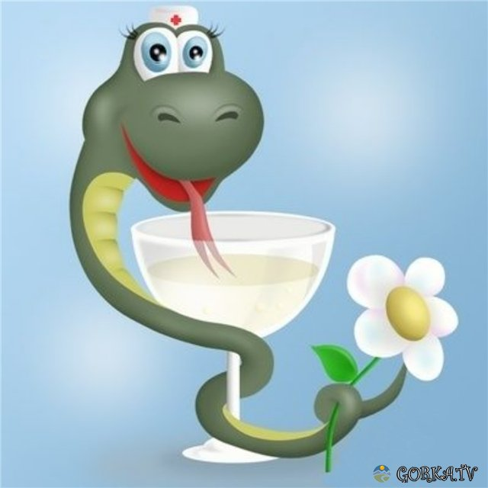
Поради лікаря
1. Намагайся пригадати щось приємне.
2. Перед дзеркалом зроби кумедну гримасу
3. Послухай музику
4. Заспівай, станцюй
5. Намалюй карикатуру
6. Умийся і “змий” поганий настрій
7. Назви себе ласкаво

Slide 8
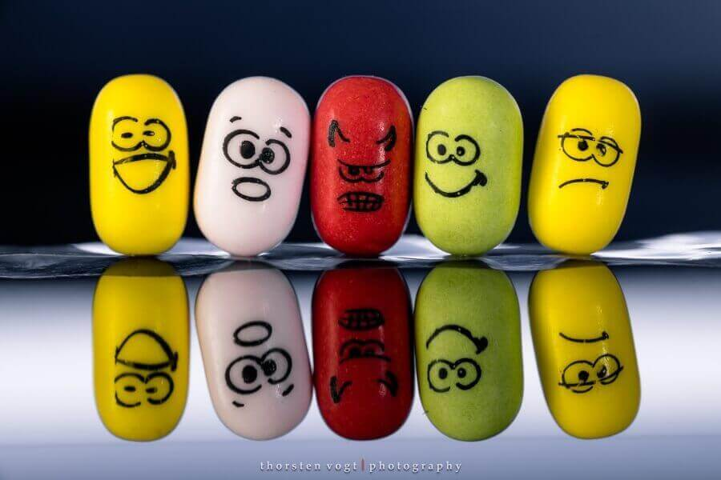
Гра “Дзеркало”
Робота в парах.
Зараз один з пари буде демонструвати якусь емоцію.
Сусід має її відобразити на своєму обличчі також.
Ваше завдання: проспостерігати, як виглядає ваша емоція.
- Скажіть, чи всі емоції виглядають гарно? Які так, які ні?
Можемо зробити висновок, що прикрашають людину лише позитивні емоції.

Slide 9
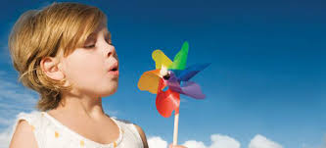
Вправа “Глибоке дихання”
Глибоко вдихніть носом, порахуйте до 8, потім повільно випускайте повітря через рот, при цьому рахуйте до 16. Відчуйте, як зникає напруга.
Я думаю, що цей простий прийом допоможе вам в певній ситуації контролювати свій емоційний стан.

Slide 10
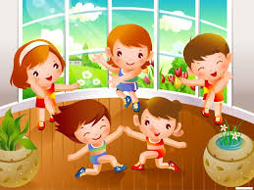
Вправа – руханка “Погода в Джурині”

Slide 11
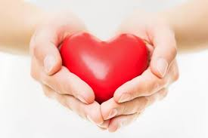
Вправа “Відкрите серце”
Ось це серце, що у мене в руках, символізує нашу душу,наші почуття. Давайте передамо його по колу і той у кого серце має розповісти, що він відчуває, коли його дражнять, сміються з нього, ігнорують.
Серце передається по колу.

Slide 12

Вправа “Сніжинка”
У кожного з вас є аркуш паперу Візьміть його і дійте згідно з моїми інструкціями.
Складіть аркуш навпіл
Відірвіть правий верхній куток
Знову складіть аркуш навпіл
Знову відірвіть правий верхній куток
Складіть аркуш навпіл
Виконуйте вправу поки вона буде можлива

Slide 13
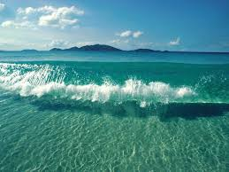
Релаксація “Море”

Slide 14


